Slide 1

實踐十二年國民基本教育
課程綱要的理念與行動
教育部 2019.09.01

Slide 2

一、課程領導者的角色任務
大 綱
二、新課綱的改變重點
三、重要配套及法令變革
四、學校課程教學行政的調整
五、邁向素養導向教學與評量的策略
六、學校整體實踐新課綱的行動
教育部
Ministry of Education
Notes:
一、校長課程領導的角色任務

Slide 3

一
課程領導者的角色任務
教育部
Ministry of Education

Slide 4

一、校長課程領導的角色任務
（一）面對新課綱的問題與挑戰
習慣
文化
需求
期待
能力？
意願？
學習
成長
•問題察覺 • 問題描述 • 問題分析 • 改善構想

Slide 5
（二）課程領導者面對的問題與挑戰
一、校長課程領導的角色任務
學校願景、課程總體架構與新課綱之理念
校訂課程之建構與發展
教師參與課程計畫之引領
課程計畫轉化、實踐與反思
教師素養導向教學的理解與課堂實踐
教師專長授課及職級務安排
學校公開授課發揮教學精進之效能
學校教學組織（含PLC）之有效運作
確保學生基本學習能力
確保課程與教學品質並回應新課綱理念與精神
家長參與學校課程、教學實務之雙贏
其他…

Slide 6
一、校長課程領導的角色任務
（三）課程領導者的角色
回歸本質
超越流行
專業者
多元專長掌握趨勢
學習者
領航者
釐清目標凝聚共識
校長
專業
角色
洞察需求支持教學
支持者
變革者
順勢而為
樂觀其成
倡導者
專業精進
鼓勵創新

Slide 7
二
新課綱的改變重點
教育部
Ministry of Education

Slide 8
（一）研修新課綱的必要性
二、新課綱的改變重點
社會
變遷
世界正在改變，人才是最關鍵的。
幫助
學生
少子化-每個孩子應受到更好的學習照顧。
隨著社會的變遷，教育的目標及內容有必要與時俱進。
學生擁有不同特質，適性教育還未完全落實。
課程教學的最大價值是幫助學生具備終身學習及面對未來挑戰的能力。
教育部
Ministry of Education

Slide 9
（二-1）新課綱的重要內涵－願景、理念、目標
二、新課綱的改變重點
願景
成就每一個孩子 —— 適性揚才、終身學習
理念
自發
互動
共好
目標
啟發
生命潛能
陶養
生活知能
促進
生涯發展
涵育
公民責任
教育部
Ministry of Education

Slide 10
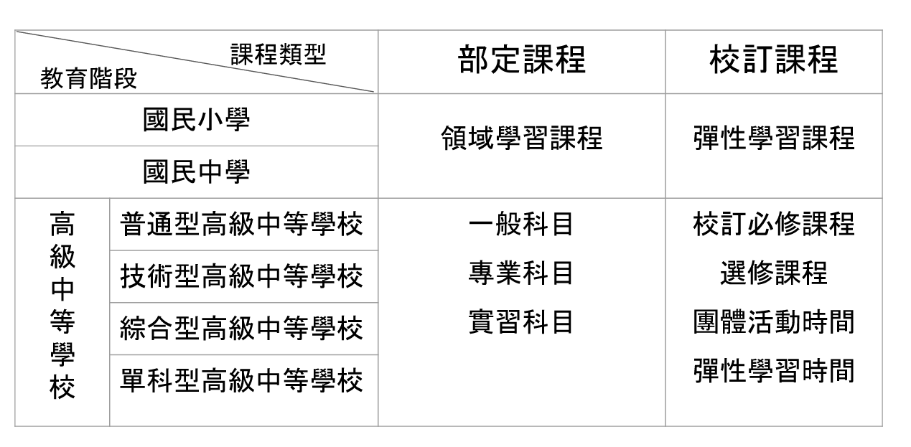
（二-2）新課綱的重要內涵－課程架構
二、新課綱的改變重點
教育部
Ministry of Education

Slide 11
（三-1）新課綱的重要內涵－核心素養
二、新課綱的改變重點
意義：「核心素養」是指一個人為適應現在生活及面對未來挑戰，
所應具備的知識、能力與態度。「核心素養」強調學習不宜以學科
知識及技能為限，而應關注學習與生活的結合，透過實踐力行而彰
顯學習者的全人發展。
核心素養的三面九項：自主行動、溝通互動、社會參與於生活情境
的交互靈活應用。以核心素養為主軸，裨益各教育階段之間的連貫，
以及各領域/科目之間的統整。（如下頁圖）
教育部
Ministry of Education

Slide 12

（三-2）核心素養的三大面向九大項目
二、新課綱的改變重點
生活情境
A2
A3
系統思考
與解決問題
規劃執行
與創新應變
A1
B1
身心素質
與自我精進
符號運用
與溝通表達
自主行動
以核心素養為主軸，
裨益各教育階段之間的連貫，以及各領域/科目之間的統整。
終身
學習者
B2
C3
溝通互動
科技資訊
與媒體素養
多元文化
與國際理解
社會參與
C2
B3
人際關係
與團隊合作
C1
藝術涵養
與美感素養
生活情境
道德實踐
與公民意識
生活情境
教育部
Ministry of Education
Notes:
引自十二年國民基本教育課程綱要總綱
總綱核心素養的三面九項
自主行動、溝通互動、社會參與
重點在於生活情境的交互靈活應用。

Slide 13
（三-3）新課綱的重要內涵－核心素養的轉化與發展
二、新課綱的改變重點
核心素養
總綱
轉化
各教育階段核心素養
各領域/科目理念與目標
轉化
發展
各領域/科目綱要
發展
各領域/科目核心素養
各領域/科目學習重點
（學習表現/學習內容）
對應
教育部
Ministry of Education

Slide 14
二、新課綱的改變重點
（三-4）新課綱最重要的兩點改變
九年一貫
十二年國教
總綱
基本能力
核心素養
總綱
領綱
能力指標
學習重點
領綱
學習表現
學習內容
教材內容
教材內容
教育部
Ministry of Education
Notes:
引自十二年國民基本教育自然科學領域國民中小學暨普通型高級中等學校課程綱要
P.8
本領域課程中「學習表現」與「學習內容」兩者關係至為密切、互為表裡。前者為預期各學習階段學生面對科學相關問題時，展現的科學探究能力與科學態度之學習表現。後者則展現本階段學生，認識當前人類對自然界探索所累積的系統性科學知識，也是作為探究解決問題過程中必要的起點基礎。自然科學課程應引導學生經由探究、閱讀及實作等多元方式，習得科學探究能力、養成科學態度，以獲得對科學知識內容的理解與應用能力。
(九貫以八個基本能力要項來開展各階段學習內容)

Slide 15
（三-5）新課綱強調國中小學校本位課程的發展
二、新課綱的改變重點
教育階段
國民中小學
課程類型
部定課程：領域學習
校訂課程：彈性學習
主要項目
八大領域
1.主題/專題/議題探究課程
2.社團活動與技藝課程
3.特殊需求領域課程
4.其他類課程
部定課程
可混齡、班群學習
鼓勵跨領域統整、鼓勵協同教學
課程的彈性組合-減少每週學習科目數
適性分組學習
校訂課程
訂有四類課程來引導學校規劃
鼓勵跨領域探究及自主學習
促進適性學習的發展
活化領域學習
教育部
Ministry of Education
15

Slide 16
（三-6）校本課程與特色課程的釐清
二、新課綱的改變重點
十二年國教總綱中界定彈性學習課程由學校自行規劃辦理全校性、全年級或班群學習活動，提升學生學習興趣並鼓勵適性發展，落實學校本位課程（含特色課程）。
學校本位
課程
特色
課程
課發會審議
學校課程計畫
教育部
Ministry of Education

Slide 17
（四-1）九年一貫課綱及十二年國教課綱比較
二、新課綱的改變重點
 | 九年一貫 | 十二年國教
課程理念 | (十大)基本能力 能力指標 | (三面九項)核心素養 學習重點(學習內容、學習表現)
課程 | (七大)學習領域 | 八大領域
 | 語文領域 | 語文領域新增「新住民語文」選項
 | 原為自然與生活科技領域 | 分為「自然科學」及「科技」領域
 | 低年級「生活課程」與「綜合活動」分設 | 低年級「綜合活動」融入「生活課程」
 | 原為藝術與人文領域 | 改名稱為藝術領域
 | 彈性學習「節數」，其使用無明確規範 | 彈性學習「課程」，其使用有明確規範
 | 重大議題設置課綱 | 時事議題融入各領域
學習節數 | 節數採彈性比例制 | 節數採固定制 學習總節數不變
教育部
Ministry of Education

Slide 18
（四-2）九年一貫課綱及十二年國教新課綱
學習節數更動
二、新課綱的改變重點
學習階段 學習節數 | 一 | 二 | 三 | 四
領域學習課程每週節數 | 維持 20節 | 維持 25節 | 原27節 改為26節 | 原7、8年級28節， 9年級30節， 皆改為29節
彈性學習課程 每週節數 | 維持 2-4節 | 維持 3-6節 | 原3-6節 改為4-7節 | 原7、8年級4-6節， 9年級3-5節， 皆改為3-6節
每週 總學習節數 | 維持 22-24節 | 維持 28-31節 | 維持 30-33節 | 維持 32-35節
教育部
Ministry of Education

Slide 19
三
重要配套及法令變革
教育部
Ministry of Education

Slide 20
（一）教育部國教署面對新課綱之配套措施
三、重要配套及法令變革
變革
組織與法規
組織運作
課程與教學
課程實施
宣導與增能
培力
支持體系
資源與設備
盤整資源
法規研修
教學實踐
協力試行
新住民語文教學
本土語文
教學
分階宣導
深入增能
充實設備
提供
參考資源
國教署依總綱內容提出12年國教課綱國中小階段配套措施，為配合執行過程之實際推動情形，以及各界回饋之相關建議，於107年5月3日修正發布臺教授國部字第1070041297號，以4大向度依序規劃13項核心工作，並就每一核心工作發展合計27個工作項目。
教育部
Ministry of Education

Slide 21
（二）科技領域相關配套措施
三、重要配套及法令變革
健全學校師資專長授課
引進資源協作學校課程共備
建置並充實學校設備
師資培育
專業支持
設備基準
開設第二專長學分班、增能學分班。
修訂教師在職進修補助要點。
106學年度起補助地方政府辦理科技前導學校實施計畫。
增設科技領域中央輔導團，並輔導地方政府成立科技領域國教輔導團。
修訂補助要點-引進外部科技資源進入校園協助課程共備及課程發展。
研訂國民中小學設備基準-配合領綱公布並蒐集相關意見及建立共識後，賡續進行後續法制作業。
教育部
Ministry of Education

Slide 22
（三-1）相關法規之修訂
三、重要配套及法令變革
類別 | 相關法規
課程類 | 國民中學及國民小學實施課程評鑑作業參考原則 國民中學及國民小學課程計畫備查作業參考原則 國民中小學開設新住民語文選修課程應注意事項 國民中小學開設本土語文選修課程應注意事項
教學類 | 國民中小學教學正常化實施要點 國民中小學教師授課節數訂定基準 直轄市縣(市)立國民小學及國民中學合聘專任教師應注意事項 國民中學及國民小學實施跨領域或跨科目協同教學參考原則 國民中小學實施校長及教師公開授課參考原則
評量類 | 國民小學及國民中學學生成績評量準則
教育部
Ministry of Education

Slide 23
（三-2）相關法規之修訂
三、重要配套及法令變革
類別 | 相關法規
教科圖書類 | 國民小學及國民中學教科圖書審定辦法 國民小學及國民中學教科圖書選用注意事項 教育部國民及學前教育署補助辦理國民小學及國民中學學校用書作業要點
人事類 | 偏遠地區學校教育發展條例施行細則 國民中小學校長主任教師甄選儲訓遷調及介聘辦法 國民小學與國民中學班級編制及教職員員額編制準則 國民中小學教學支援工作人員聘任辦法
設備類 | 國民小學及國民中學設施設備基準
其他類 | 教育部國民及學前教育署補助辦理新住民子女教育要點

Slide 24
四
學校課程之教學行政的調整
教育部
Ministry of Education

Slide 25
四、學校課程教學行政的調整
（一）課程綱要之師資、設備的規範
國民小學及國民中學實施彈性學習課程，應安排具備專長的教師授課，並列為教師授課節數。
依領域/群科/學程/科目課程綱要和教育部訂定之設備基準，充實改善圖書館、專科與實習教室、設備與圖書。
視教學需求，建立各領域/群科/學程/科目之間設備共享機制，以充分發揮教學設備之效益。
教育部
Ministry of Education

Slide 26
（二）落實新課綱教學行政的調整
四、學校課程教學行政的調整
掌握
-學校學習環境及社區之資源
促進
-教師教學的對話機制
規劃
-公開授課確保專業性
檢視
-教學設備的充實性
引領
-教師參與新課綱的增能
營造
-學生參與學校課程教學及相關活動的氛圍
調整
-學習評量的命題趨勢
教育部
Ministry of Education

Slide 27

（三）落實新課綱教學行政調整-具體事項舉例
四、學校課程教學行政的調整
因應師資、課程教學或學習需要
落實跨領域統整
了解學習歷程及素養達成
彈性排課
多元方式的評量
協同教學
理解領綱及素養導向教學
納入教學研究會及課程發展委員會的討論主題
確保課程與教學品質
規劃及實施課程評鑑
教育部
Ministry of Education
Notes:
因應師資、課程教學或學習需要—彈性排課
——
———

Slide 28
五
邁向素養導向教學與評量的策略
教育部
Ministry of Education

Slide 29
（一）素養導向教學的四大原則
五、邁向素養導向教學的具體策略
知識技能態度
情境化脈絡化
策略與方法
力行 表現
核心素養
生活情境
課程目標
學習目標
主題脈絡
學習內容
子題脈絡
學習表現
引自江逸傑
學習活動
表現任務
教學方法
學習評量
學習經驗
教育部
Ministry of Education

Slide 30
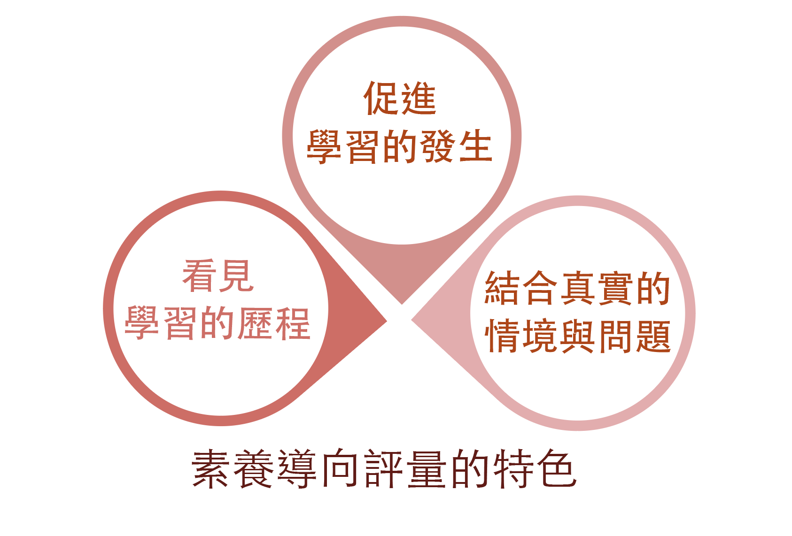
（二）素養導向的學習評量
五、邁向素養導向教學的具體策略

Slide 31
（三）引領教師邁向素養導向教學參考作為
五、邁向素養導向教學與評量的策略
蒐集分析分享素養導向教學之資源
鼓勵教師透過社群發展具體可行的教學計畫
引導教師討論各領域素養導向教學與評量之設計原則
鼓勵教師分享課堂實踐素養導向教學及評量的經驗
透過校長與輔導團教師的公開授課說明素養導向教學
資源整合
社群共備
教學設計
實踐分享
專業引導
教育部
Ministry of Education

Slide 32
六
學校整體實踐新課綱的行動
教育部
Ministry of Education

Slide 33
六、學校整體實踐新課綱的行動
（一）有效運作課發會
（五）素養導向教學與多元評量的落實
（二）轉化備查後的課程
計畫
（六）教學研究及專業
社群運作內涵緊扣新課綱
學校整體實踐新課綱的行動
（三）學校對法令的因應
（七）課程評鑑的規劃與
實施
（四）公開授課的意義化
（八）持續落實
教育部
Ministry of Education

Slide 34
（一）有效運作課程發展委員會
六、學校整體實踐新課綱的行動
會議前
必要增能
會議中
專家小組
會議後
會議紀錄會辦
主題設定
對話模式
具體回饋
具體回饋
會議結論轉達
理解相關概念與原則
不包裹式審查課程計畫
協助個別專精課程內涵之審查
領域間以交互詰問方式進行細部討論
領域間問題共商後給予具體回饋，解決課程執行困境
會議紀錄會簽各處室及領域召集人知悉
各處室及召集人確切轉知會議決議
明確依課程推進時程設置主題
領域間問題共商後予以具體回饋，解決課程執行困境
教育部
Ministry of Education
Notes:
1. 會議前
(1)必要增能：理解課程評鑑及課程計畫備查參考原則、總綱概要(理念)、課程節數架構及部定、校訂課程內涵，
素養概念、學習重點、協同教學、公開授課
(2)主題設定：A.在至少一學年度四次的課發會中明確依課程推進時程設置主題
B.不以包裹包式審查課程計畫
2. 會議中
(1)專家小組：
可思考再將委員再進一步分成專家小組，以協助個別專精部分課程內涵之研商審查。
(2)對話模式：
採領域或小組先自陳後，領域或小組交互詰問的方式，進行細部討論。
(3)具體回饋：
針對各領域所提出之問題共商後給予具體回饋，有效解決領域於課程執行
時所遭遇的困境。
3.會議後
(1)會議紀錄之會辦：議決後之會議紀錄會簽各處室及領域召集人知悉。
(2)會議結論之轉達：
各處室及領域召集人應視課發會決議之重要性，思考立即或於下次處室
或領域教學研究會召開時確切轉知。
(3)具體回饋：
針對各領域所提出之問題共商後給予具體回饋，有效解決領域於課程執
行時所遭遇的困境。
補充 –主題內涵參考
課程計畫
應涵蓋學校願景、總體架構、部定及校訂課程之課程規劃、教學重點、評量方式及進度、跨領域（或協同教學）之合作機制及節數計算、特殊類型教育學生之課程及銜接教材的準備與實施。
自編教材
鼓勵教師自編教材，尤其在編輯全校或全年級使用之自編教材前，除應先行分析學校課程、教科用書外，審議時亦應依其是否能呼應學校願景、培養素養／能力、涵蓋該（跨）領域/科目之重要事實、概念、原理原則、技能、態度以及適切融入十二年國教課綱總綱所規範之議題為審議原則。
課程評鑑
課程發展應為一滾動式修正的歷程，為協助教師教學與改善學生學習，同時也為確認課程實施中有無窒礙難行之處，及確保課程實施之成效，課發會應積極落實自我評鑑功能，俾利來年課程內涵及運作之取捨及修正。
教學研究會提案
為針對學校課務給予立即之回饋與支持，在教學研究會提出相關建議或方案後，行政單位應彙整相關提案並儘速於課發會中進行討論、評估與決議，使領域教師能獲得課務之釐清、協助並修正或持續進行教學歷程。

Slide 35
（二）轉化備查後的課程計畫
六、學校整體實踐新課綱的行動
共同備課
發展課程模組
善用公開授課機制
針對整學期教材及教法進行課程執行概要共備
將課程計畫具體化為課程單元模組
需涵蓋單元文本、學習單、活動融入或相關媒材
審視同儕課程設計之目標達成與實踐程度
教育部
Ministry of Education
Notes:
1. 開學前共備：於開學前備課日針對整學期教材及教法進行課程執行概要共備。
2. 發展課程模組：將課程計畫文字內涵具體化為課程單元模組，涵蓋單元文本、學習單、活動融入或相關媒材之具體化。
3. 善用公開授課機制：藉由公開授課審視同儕間課程設計後執行時之目標達成與實踐程度。

Slide 36
（三）學校對法令的因應
六、學校整體實踐新課綱的行動
掌握頒布進度及相關行政說明
學校課程規劃核心小組及課程發展委員會理解及掌握法令修正處
學校面對法規修訂採取融入或調整
如：1. 成績評量準則 2. 設施設備基準(科技領域教室)
教育部
Ministry of Education

Slide 37
（四）公開授課的意義化
六、學校整體實踐新課綱的行動
6. 回饋語言的善用
1. 校本機制建立
教學精進
同儕共備
專業發展
2. 由參與公開授課
教師提供的觀察
工具
5. 觀課倫理的要求
4. 正向氛圍的營造
3. 聚焦提升學生的學習
教育部
Ministry of Education

Slide 38
（五）素養導向教學與多元評量的落實
六、學校整體實踐新課綱的行動
掌握單元欲達成之核心素養
擬定問題情境脈絡
重視探究的歷程
明確規範學習表現任務
依據表現任務設計合適之評量方式
檢視整體歷程與素養導向教學四大原則的呼應
教育部
Ministry of Education

Slide 39
（六）教學研究及專業社群運作內涵緊扣新課綱
六、學校整體實踐新課綱的行動
1.透過主題
設定協助
聚焦
  支援教學研討與實施
  (2) 引導教學研究會申請精進
  教學或相關教育計畫
3. 行政支持
的導入
(3) 邀請典範教師、國教輔導
團或專家學者到校進行教
學分享或示例
2.課程領導
人的陪伴
教育部
Ministry of Education
Notes:
一、第一學期期初討論內涵
(一) 共備、觀、議課時間之安排及相關細節。
(二)課程進度之修正。
(三)依據教育會考成果進行學力分析或教學省思。
(四)其他教學問題或建議。
二、第一學期期中討論內涵
(一) 專題講座及工作坊或實地參訪之安排。
(二)其他教學問題或建議。
三、第一學期期末討論內涵
(一)公開授課之心得分享與回饋。
(二)學期課程實施檢核與討論。
(三)其他教學問題或建議。
四、第二學期期初討論內涵
(一)下學年領域課程計畫發想。
(二)教學示例研發或行動研究之分享。
(三)其他教學問題或建議。
五、第二學期期中討論內涵
(一)教科書之分析選用。
(二)下學年領域課程計畫之撰寫。
(三)其他教學問題或建議。
六、第二學期期末討論內涵
(一)公開授課之心得分享與回饋。
(二)學年課程成效檢核與討論。
(三)下學年領域課程計畫確認。

Slide 40
（七）課程評鑑的規劃與實施
六、學校整體實踐新課綱的行動
2
以質為主、量為輔之質量併陳表件取代單一勾選方式之量化評鑑表件。
透過領域教學研究會進行個別領域之評鑑，再於課發會討論時彙整為學校綜整之評鑑結果。
3
以領域及學校整體評鑑結果作為來年課程設計、規劃或修正之主要依據。
4
掌握課程設計、準備、實施以及效果等四向度之評鑑內涵及時程。
1
教育部
Ministry of Education

Slide 41
（八）持續落實
六、學校整體實踐新課綱的行動
掌握
持續
獎勵
品質
掌握時代需求及
持續參與或辦理
課綱修正內涵
領導人增能活動
獎勵教材研發者及
透過課程評鑑機制
營造領域對話有成者
修正學校每年課程計畫
教育部
Ministry of Education
Notes:
1. 充分掌握時代脈動需求及課綱修正內涵。
2. 持續參與或辦理校內、外課程領導人增能活動。
3. 給予積極投入教材研發或營造領域對話氛圍有成之領域或教師適度獎勵。
4. 透過課程評鑑機制以有效修正學校每年課程計畫。

Slide 42
結語
讓每一個孩子成為更好的自己
教育的目的，希望成就每一個不一樣的孩子。
在108課綱下，讓擁有不同特質的孩子，
透過多元探索、動手實作、自主學習…，
讓孩子，帶著滿滿的熱情與能量，往前邁進，
成為更好的自己！

Slide 43
參考資源
十二年國教課綱座談會會議資料可至教育部下載相關簡報檔
閱讀的新風貌-十二年國教與閱讀素養
因應12年國教課綱教育會考命題方向說明(家長完整版)
108新課綱國中小階段新風貌簡報(宣講團用)
認識國中生涯發展教育
https://www.edu.tw/News_Content.aspx?n=0217161130F0B192&s=F203B0FC1270A1B9
「新課綱─讓孩子成為更好的自己」紀錄影片
http://yt1.piee.pw/JYFBL
教育部
Ministry of Education

Slide 44
參考資源
CIRN 國民中小學課程與教學資源整合平臺
https://cirn.moe.edu.tw/
國教院-【協力同行】走進十二年國教課程綱要
https://www.naer.edu.tw/m/412-1000-1580.php
教育部
Ministry of Education

Slide 45
簡報結束 敬請指教
教育部國民及學前教育署
K-12 Education Adminstration,Ministry of Education

